Slide 1
XS-3010 Introducción a la demografía y bioestadística
2025
Profesor Gilbert Brenes Camacho, Grupo 01
Tema 7. MORTALIDAD Y MORBILIDAD

Slide 2
Guía
Medición de la mortalidad
Tasas específicas de mortalidad
  Tasas por edad
  Tasa de Mortalidad Infantil (TMI) y el q0
  Tasa de Mortalidad Materna
Medidas de morbilidad
  Repaso de prevalencia
  Cálculo de tasas de inicidencia
  ¿Se pueden calcular tasas de incidencia en Costa Rica?
  Otras medidas epidemiológicas: Riesgos atribuibles

Slide 3
Definición de defunción
Una defunción es la terminación o finalización de una vida.
La finalización depende de los conceptos clínicos necesarios para interpretarla.
  Por ejemplo, una muerte fetal –conocida como óbito fetal o muerte intrauterina- se define como la muerte del feto antes de su expulsión o extracción en el nacimiento.
    En el campo de la salud es un fenómeno que se puede clasificar como muerte
    Pero en demografía, no se registra como defunción porque ocurrió antes del nacimiento.

Slide 4
Causas de muerte
Un análisis fundamental en demografía y epidemiología es el análisis por causas de muerte.
Las causas de muerte permiten comprender mejor la evolución de la salud.
Existen diferentes formas de clasificación de las causas de muerte.

Slide 5
Clasificación de causas, según endogeneidad
Mortalidad endógena o biológica al comienzo de la vida: Muertes congénitas
Mortalidad endógena o biológica debida al envejecimiento: Eventos biológicos relacionados con el deterioro fisiológico del cuerpo humano a medida que se envejece.
Mortalidad exógena, resultante de la acción del medio ambiente y de factores sociales, y que se puede manifestar en distintas edades (infecciones, accidentes de tránsito, cirrosis por consumo de alcohol.

Slide 6
Clasificación de causas, según evitabilidad
Mortalidad no evitable: Causas relacionadas con limitaciones del funcionamiento del organismo humano
  Enfermedades cardíacas congénitas
  Diabetes tipo I
  Alzheimer y Parkinson
Mortalidad evitable: Causas que se pueden evitar con políticas públicas o decisiones individuales para cambiar estilos de vida:
  Accidentes de tránsito
  Enfermedades infecciosas como el tétanos o la rubeola (para los que hay vacunas)
  Diabetes tipo II, que se puede controlar con mejor estilo de vida.

Slide 7
Clasificación de causas, según etiología
Mortalidad transmisible: Típicamente enfermedades infecto-contagiosas o choque séptico
Mortalidad no transmisible por enfermedades crónicas: Incluye enfermedades crónicas de origen genético o por estilos de vida, como diabetes tipo II, osteoporosis, enfermedad pulmonar
Mortalidad por causas externas o violencia: Incluye homicidios, ahogamientos, intoxicaciones, suicidios, lesiones por accidentes de tránsito, etc.

Slide 8
Medidas de mortaliddad

Slide 9
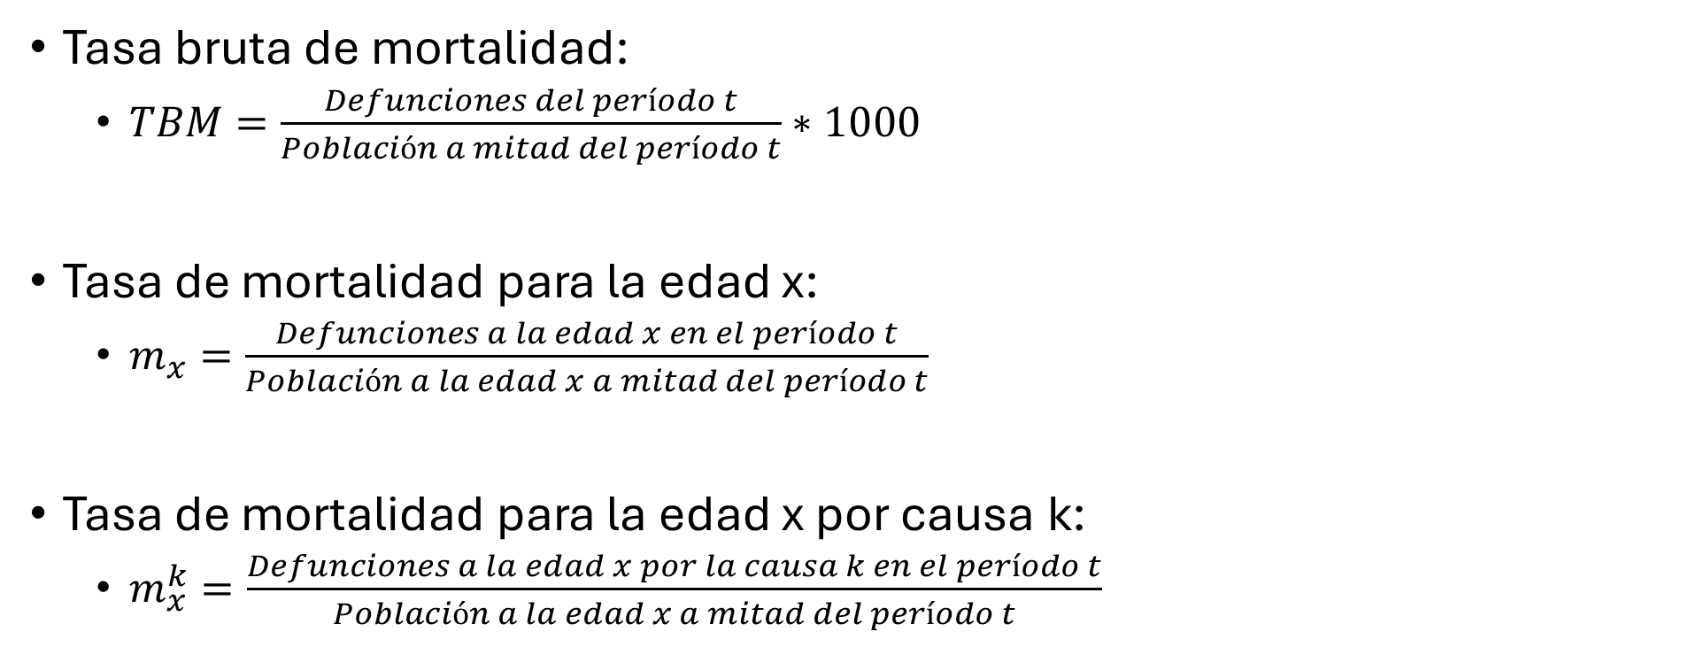
Tasa bruta de mortalidad y tasas específicas de mortalidad por edad y por causa
Tasa bruta de mortalidad:
  $TBM=\frac{Defunciones del período t}{Población a mitad del período t}∗1000$
Tasa de mortalidad para la edad x:
  $m_{x}=\frac{Defunciones a la edad x en el período t}{Población a la edad x a mitad del período t}$
Tasa de mortalidad para la edad x por causa k:
  $m_{x}^{k}=\frac{Defunciones a la edad x por la causa k en el período t}{Población a la edad x a mitad del período t}$

Slide 10
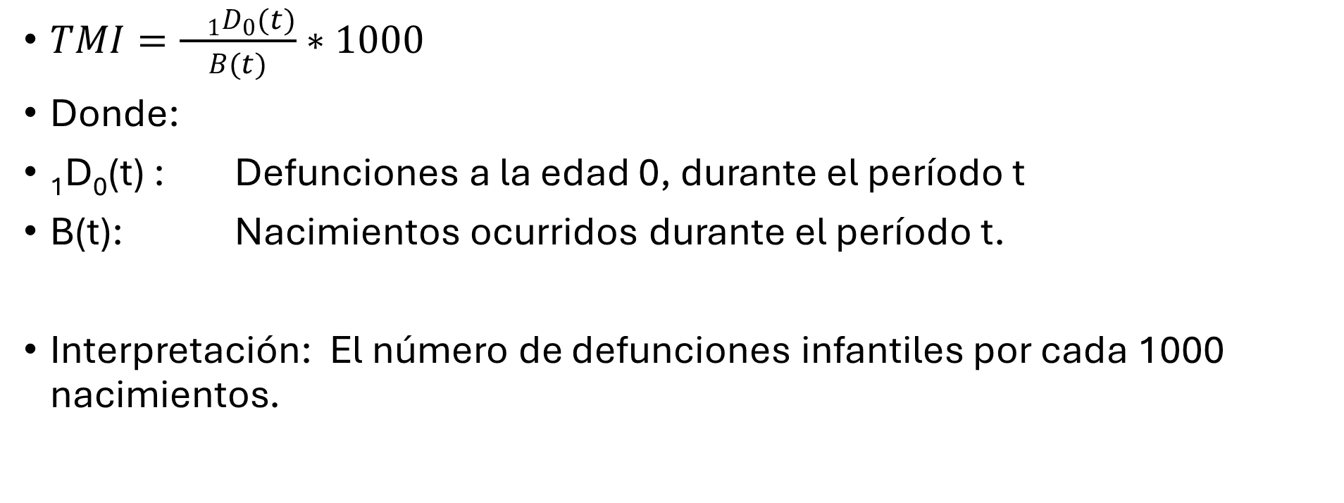
Tasa de mortalidad infantil
$TMI=\frac{{}_{1}D_{0}(t)}{B(t)}∗1000$
Donde:
₁D₀(t) : Defunciones a la edad 0, durante el período t
B(t): Nacimientos ocurridos durante el período t.
Interpretación: El número de defunciones infantiles por cada 1000 nacimientos.

Slide 11
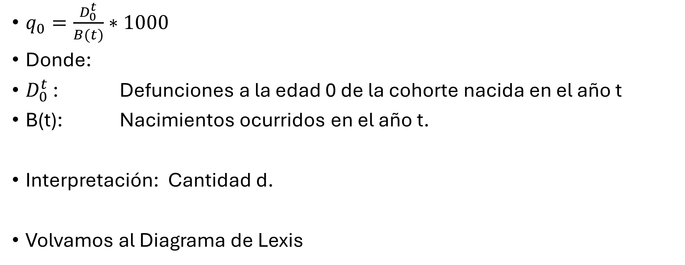
Probabilidad de morir antes de la edad 1
$q_{0}=\frac{D_{0}^{t}}{B(t)}∗1000$
Donde:
$D_{0}^{t}$ : Defunciones a la edad 0 de la cohorte nacida en el año t
B(t): Nacimientos ocurridos en el año t.
Interpretación: Cantidad d.
Volvamos al Diagrama de Lexis

Slide 12
¿ Cuál sería la tasa de mortalidad infantil del año 2011?
¿Cuál sería la q0 del año 2011?

Slide 13

Tasa de mortalidad en la niñez
$TMN=\frac{Defunciones entre las edades 0 y 4 en el período t}{Población en edades entre 0 y 4 años a mitad del período t}$*100
Interpretación: Cantidad de defunciones de menores de 5 años por cada 100 menores de 5 años.

Slide 14
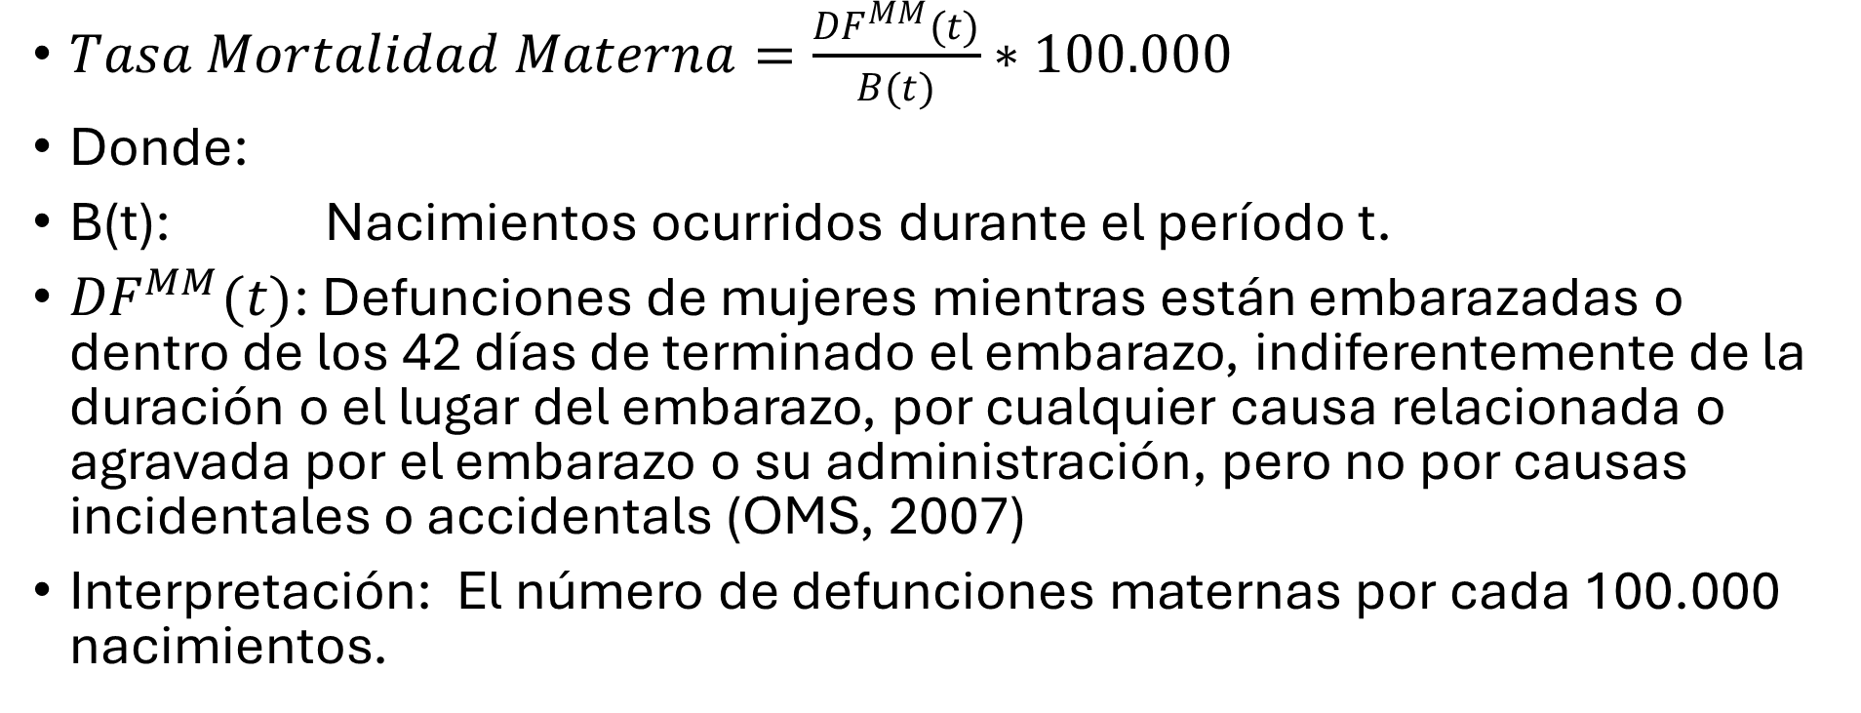
Tasa de mortalidad materna
$Tasa Mortalidad Materna=\frac{{DF}^{MM}(t)}{B(t)}∗100.000$
Donde:
B(t): Nacimientos ocurridos durante el período t.
${DF}^{MM}(t)$: Defunciones de mujeres mientras están embarazadas o dentro de los 42 días de terminado el embarazo, indiferentemente de la duración o el lugar del embarazo, por cualquier causa relacionada o agravada por el embarazo o su administración, pero no por causas incidentales o accidentals (OMS, 2007)
Interpretación: El número de defunciones maternas por cada 100.000 nacimientos.

Slide 15
Otras medidas de mortalidad
Funciones de la tabla de vida:
  Esperanza de vida a la edad x
  Razón de Supervivencia a la edad x
  Probabilidad de morir a la edad x antes de cumplir la edad x+k
La tabla de vida se analizará con el siguiente tema después del tema de medidas sobre morbilidad

Slide 16
Medidas de morbilidad
La morbilidad se refiere al desarrollo o experiencia de una enfermedad.
  Generalmente se refiere a personas vivas.
Pueden haber medidas de:
  Stock: Prevalencia
  Flujo: Tasas

Slide 17
Recordatorio: Prevalencia
La prevalencia es una medida de estado o “stock”.
Se refiere a la cantidad de sujetos con una característica en un momento dado.
Se usa frecuentemente en epidemiología para referirse a la cantidad de sujetos con una enfermedad (prevalencia de personas con diabetes mellitus) o con un factor de riesgoa una enfermedad (prevalencia de personas con obesidad que es una condición que aumenta la probabilidad de desarrollar enfermedades).
Se usa sobre todo como proporción.

Slide 18
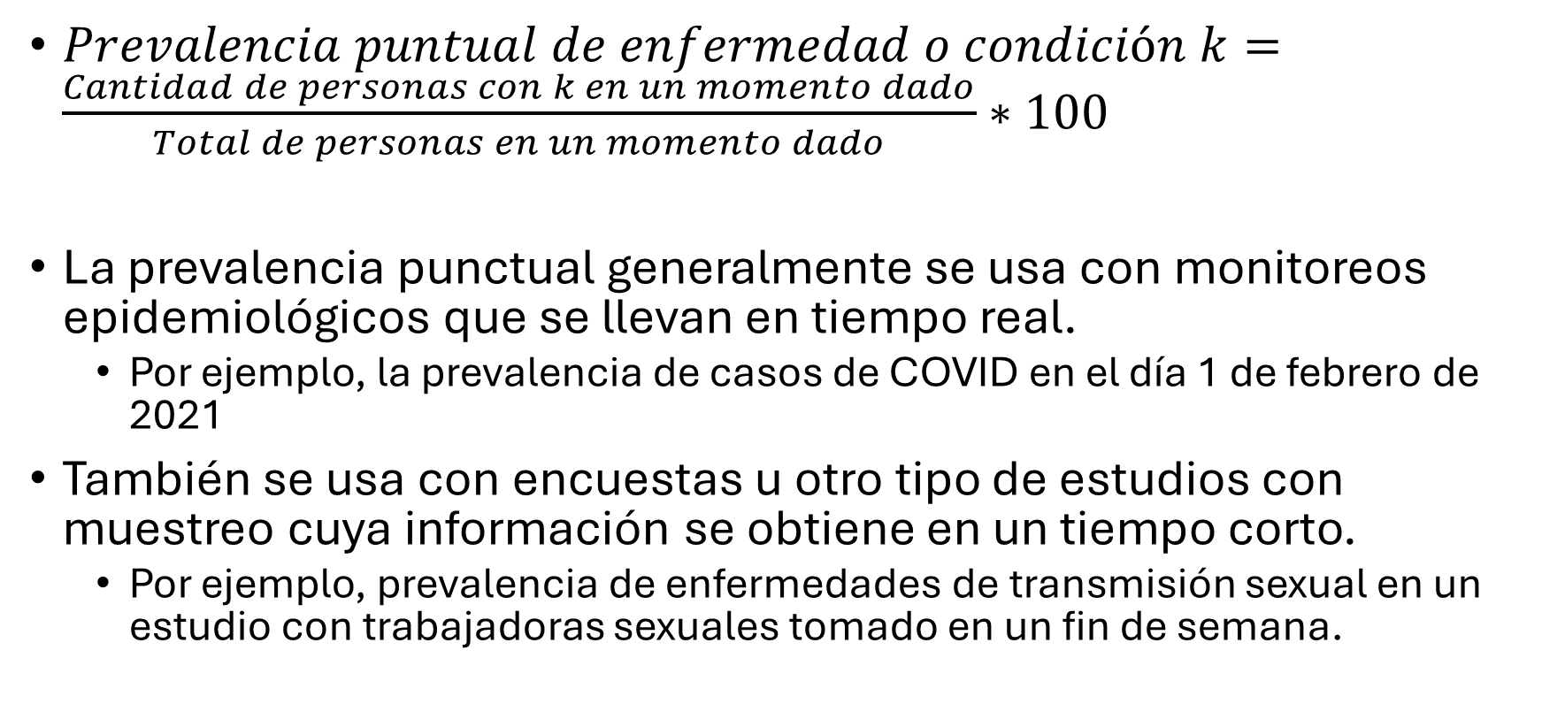
Medidas de Prevalencia
$Prevalencia puntual de enfermedad o condición k=\frac{Cantidad de personas con k en un momento dado}{Total de personas en un momento dado}∗100$
La prevalencia punctual generalmente se usa con monitoreos epidemiológicos que se llevan en tiempo real.
  Por ejemplo, la prevalencia de casos de COVID en el día 1 de febrero de 2021
También se usa con encuestas u otro tipo de estudios con muestreo cuya información se obtiene en un tiempo corto.
  Por ejemplo, prevalencia de enfermedades de transmisión sexual en un estudio con trabajadoras sexuales tomado en un fin de semana.

Slide 19
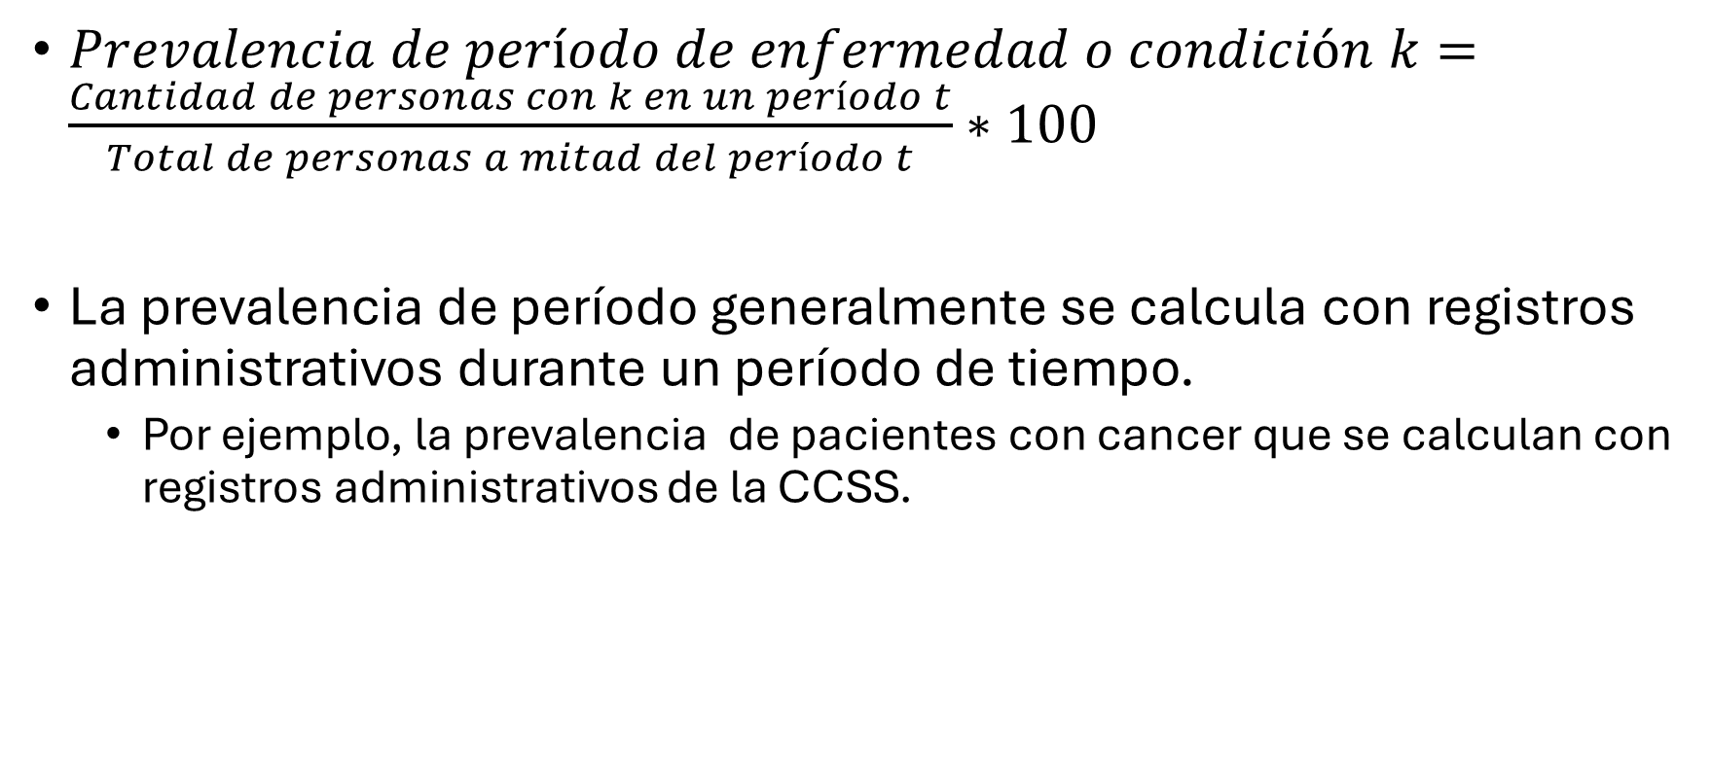
Medidas de Prevalencia
$Prevalencia de período de enfermedad o condición k=\frac{Cantidad de personas con k en un período t}{Total de personas a mitad del período t}∗100$
La prevalencia de período generalmente se calcula con registros administrativos durante un período de tiempo.
  Por ejemplo, la prevalencia de pacientes con cancer que se calculan con registros administrativos de la CCSS.

Slide 20
Casos especiales: Incidencia
La incidencia es una medida de cambio, transición o movimiento.
Se refiere a la cantidad nueva de sujetos que desarrolló o adquirió una característica en un período de tiempo.
Se usa frecuentemente en epidemiología para referirse a la cantidad de sujetos que desarrollaron una enfermedad o una condición de riesgo de un año a otro.
Se representa generalmente como una tasa, aunque estadísticamente también se puede presentar como una probabilidad (si se modela con una regresión logística, por ej.)
En el denominador de la tasa o probabilidad se tiene que tomar en cuenta únicamente los casos (o años persona) que no Tengan la característica.

Slide 21
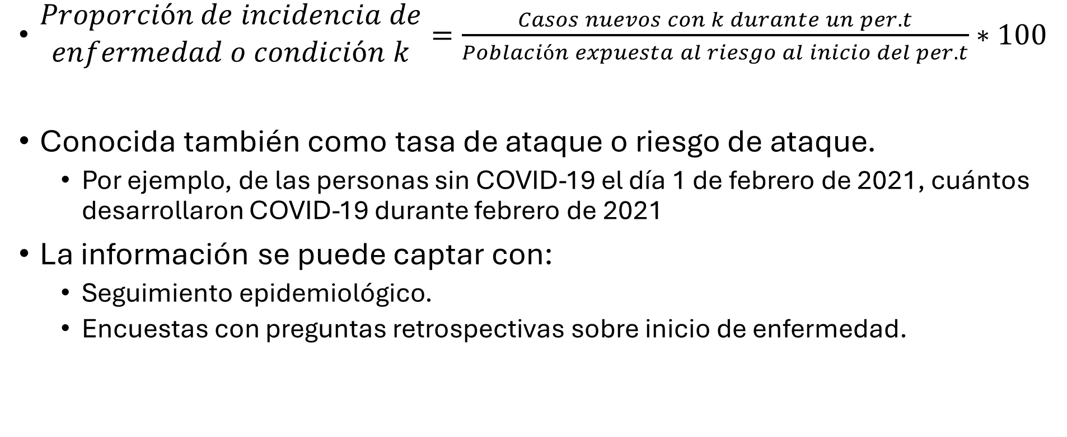
Medidas de Incidencia
$\begin{matrix}Proporción de incidencia de \\ enfermedad o condición k\end{matrix}=\frac{Casos nuevos con k durante un per. t}{Población expuesta al riesgo al inicio del per. t}∗100$
Conocida también como tasa de ataque o riesgo de ataque.
  Por ejemplo, de las personas sin COVID-19 el día 1 de febrero de 2021, cuántos desarrollaron COVID-19 durante febrero de 2021
La información se puede captar con:
  Seguimiento epidemiológico.
  Encuestas con preguntas retrospectivas sobre inicio de enfermedad.

Slide 22
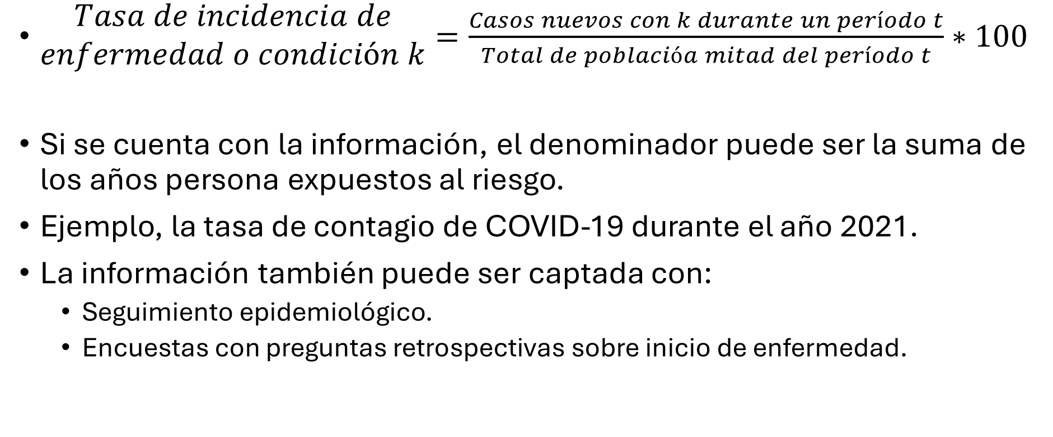
Medidas de Incidencia
$\begin{matrix}Tasa de incidencia de \\ enfermedad o condición k\end{matrix}=\frac{Casos nuevos con k durante un período t}{Total de poblacióa mitad del período t}∗100$
Si se cuenta con la información, el denominador puede ser la suma de los años persona expuestos al riesgo.
Ejemplo, la tasa de contagio de COVID-19 durante el año 2021.
La información también puede ser captada con:
  Seguimiento epidemiológico.
  Encuestas con preguntas retrospectivas sobre inicio de enfermedad.

Slide 23
¿Se pueden calcular tasas de incidencia en Costa Rica
No existe un buen sistema de información de la mayoría de las enfermedades y condiciones de salud.
Sí hay un seguimiento de las enfermedades de reporte obligatorio del Sistema de Vigilancia Epidemiológica, entonces con ellas es fácil calcular incidencias.
  Principal problema: Casos no reportados y reporte tardío
Para enfermedades crónicas o no transmisibles, se usan los egresos hospitalarios.
  Principales problemas: Limitado a pacientes en la CCSS y reporte multiple.

Slide 24
Otras medidas epidemiológicas: Ejemplo
Cuadro 1. Casos de derrame según presencia de hipertensión
Condición | Derrame | Sin derrame | Total | Proporción de Incidencia
Con hipertensión | 2134 | 16176 | 18310 | 0.116548
Sin hipertensión | 3882 | 118730 | 122612 | 0.0316608
Total | 6016 | 134906 | 140922 | 0.0426903
Fuente: Adaptado de Biostatistics for Medical and Biomedical Practitioners, p.289

Slide 25
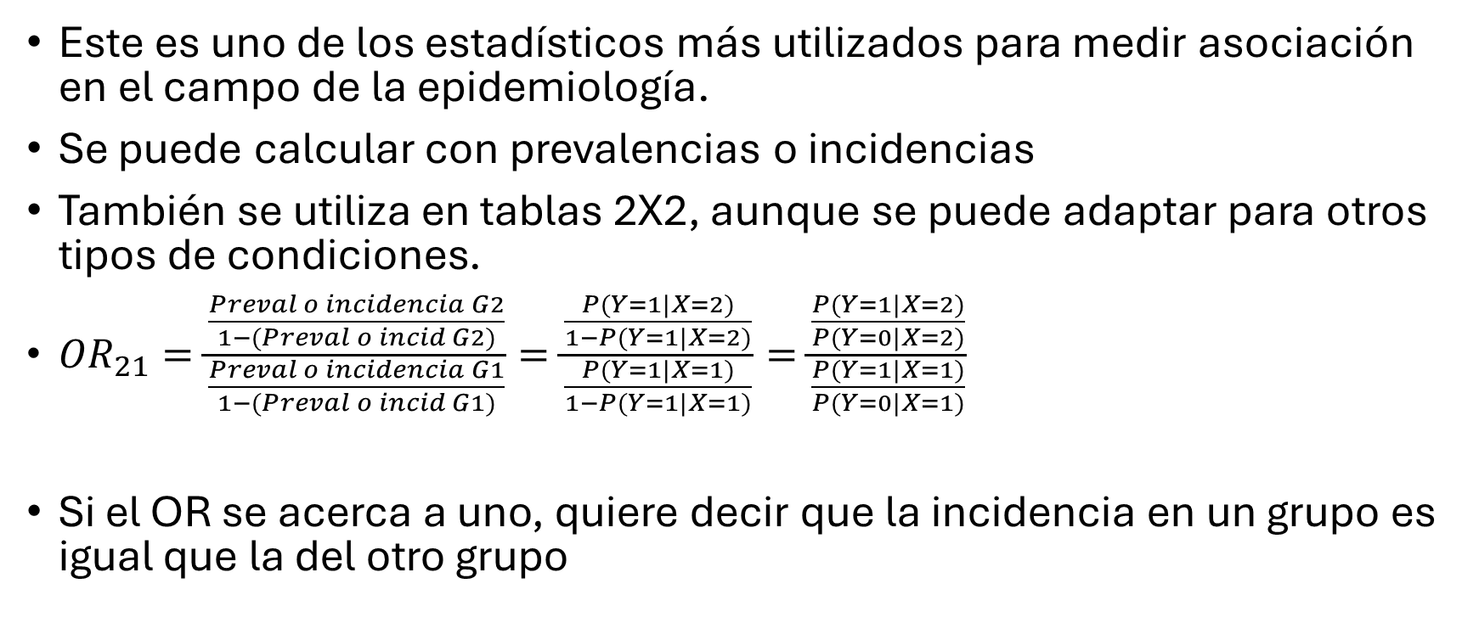
Otras medidas: Odds Ratio
Este es uno de los estadísticos más utilizados para medir asociación en el campo de la epidemiología.
Se puede calcular con prevalencias o incidencias
También se utiliza en tablas 2X2, aunque se puede adaptar para otros tipos de condiciones.
${OR}_{21}=\frac{\frac{Preval o incidencia G2}{1−(Preval o incid G2)}}{\frac{Preval o incidencia G1}{1−(Preval o incid G1)}}=\frac{\frac{P(Y=1|X=2)}{1−P(Y=1|X=2)}}{\frac{P(Y=1|X=1)}{1−P(Y=1|X=1)}}=\frac{\frac{P(Y=1|X=2)}{P(Y=0|X=2)}}{\frac{P(Y=1|X=1)}{P(Y=0|X=1)}}$
Si el OR se acerca a uno, quiere decir que la incidencia en un grupo es igual que la del otro grupo

Slide 26
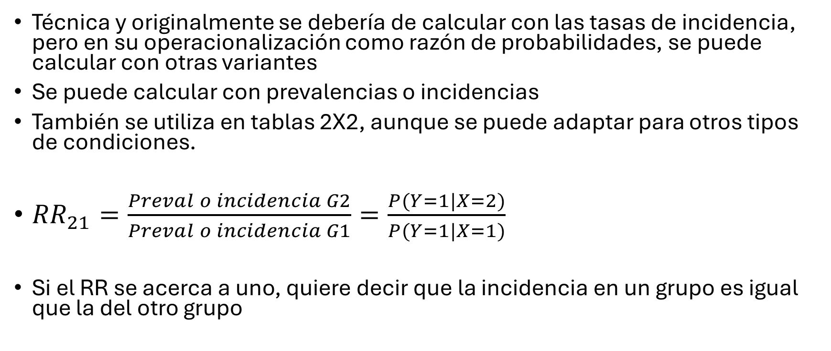
Otras medidas: Riesgo Relativo
Técnica y originalmente se debería de calcular con las tasas de incidencia, pero en su operacionalización como razón de probabilidades, se puede calcular con otras variantes
Se puede calcular con prevalencias o incidencias
También se utiliza en tablas 2X2, aunque se puede adaptar para otros tipos de condiciones.
${RR}_{21}=\frac{Preval o incidencia G2}{Preval o incidencia G1}=\frac{P(Y=1|X=2)}{P(Y=1|X=1)}$
Si el RR se acerca a uno, quiere decir que la incidencia en un grupo es igual que la del otro grupo

Slide 27
Otras medidas epidemiológicas: Riesgos atribuibles
El riesgo atribuible es la diferencia de la tasa de incidencia entre sujetos expuestos al riesgo menos la tasa de incidencia entre los sujetos no expuestos al riesgo (AR)
La fracción de riesgo atribuible es el riesgo atribuible dividido por la tasa de incidencia de lo sujetos expuestos al riesgo (FAR)
La proporción de riesgo atribuible en la población se refiere a la diferencia entre la tasa de incidencia en toda la población menos la tasa de incidencia en la población no expuesta al riesgo, dividido por la tasa de incidencia total (PAR)

Slide 28
Otras medidas epidemiológicas: Riesgos atribuibles
Cuadro 1. Casos de derrame según presencia de hipertensión
Condición | Derrame | Sin derrame | Total | Incidencia
Con hipertensión | 2134 | 16176 | 18310 | 0.116548
Sin hipertensión | 3882 | 118730 | 122612 | 0.0316608
Total | 6016 | 134906 | 140922 | 0.0426903
Fuente: Adaptado de Biostatistics for Medical and Biomedical Practitioners, p.289

Slide 29
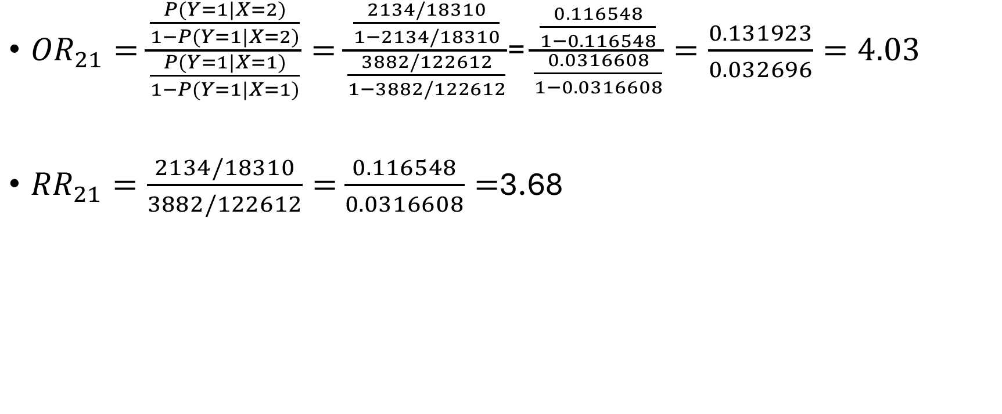
Otras medidas epidemiológicas: OR y RR
${OR}_{21}=\frac{\frac{P(Y=1|X=2)}{1−P(Y=1|X=2)}}{\frac{P(Y=1|X=1)}{1−P(Y=1|X=1)}}=\frac{\frac{2134/18310}{1−2134/18310}}{\frac{3882/122612}{1−3882/122612}}$= $\frac{\frac{0.116548}{1−0.116548}}{\frac{0.0316608}{1−0.0316608}}=\frac{0.131923}{0.032696}=4.03$
${RR}_{21}=\frac{2134/18310}{3882/122612}=$ $\frac{0.116548}{0.0316608}=$3.68

Slide 30
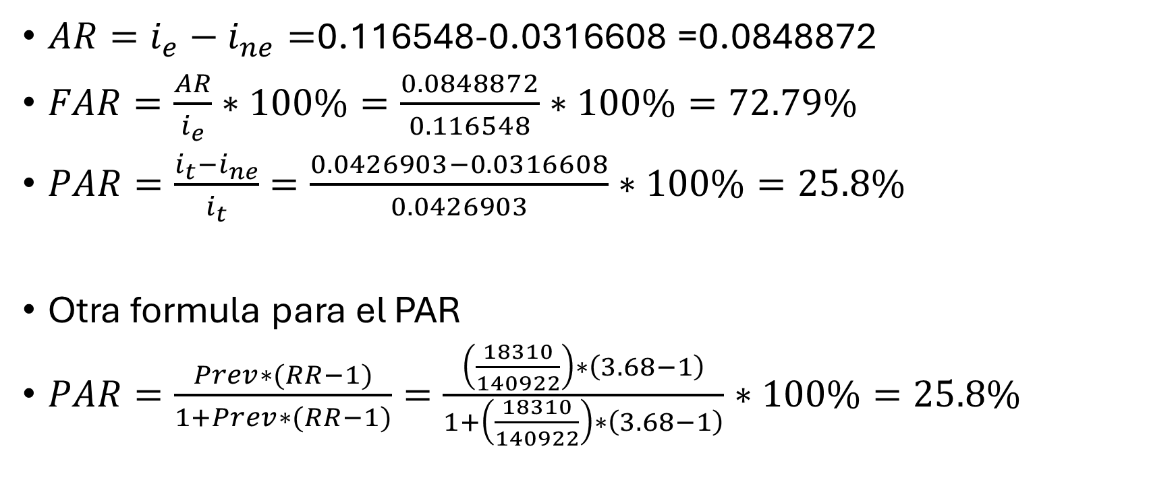
Otras medidas epidemiológicas: OR y RR
$AR=i_{e}−i_{ne}=$0.116548-0.0316608 =0.0848872
$FAR=\frac{AR}{i_{e}}∗100\%=\frac{0.0848872}{0.116548}∗100\%=72.79\%$
$PAR=\frac{i_{t}−i_{ne}}{i_{t}}=\frac{0.0426903−0.0316608}{0.0426903}∗100\%=25.8\%$
Otra formula para el PAR
$PAR=\frac{Prev∗(RR−1)}{1+Prev∗(RR−1)}=\frac{\left(\frac{18310}{140922}\right)∗\left(3.68−1\right)}{1+\left(\frac{18310}{140922}\right)∗\left(3.68−1\right)}∗100\%=25.8\%$

